Slide 1



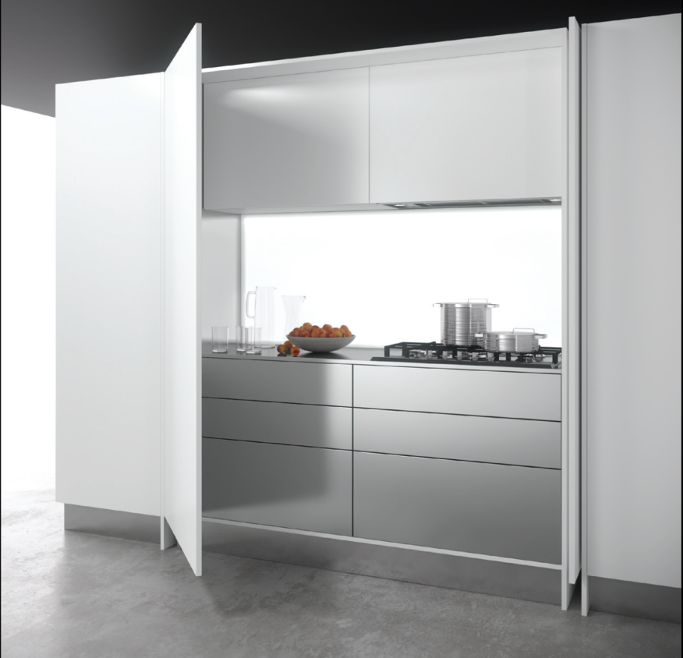

Slide 2

Eclipse – система раздвижения дверей, задвигающихся внутрь мебели.
Eclipse может применяться в разной мебели – кухонная мебель, мебель для хозяйственных нужд (под стиральные, сушильные машины), системы хранения для офиса.
Благодаря своему разному применению, Eclipse как механизм удовлетворяет запросы как дистрибьютора, так и производителя мебели.

Slide 3
Tехнология, разработанная компанией Bortoluzzi Sistemi, сфокусирована на движении узла «cam» и горизонтально расположенной пружине, coединенной с вертикальной планкой, где происходит фиксация двери к механизму.
Оба узла «cam» обеспечивают высокую плавность поступательного движения и, в том числе, помогают движению двери при закрывании и открывании.
Соединенные узлы «cam» обеспечивают великолепную синхронизацию движения.
Cam
Cam link
Cam

Slide 4
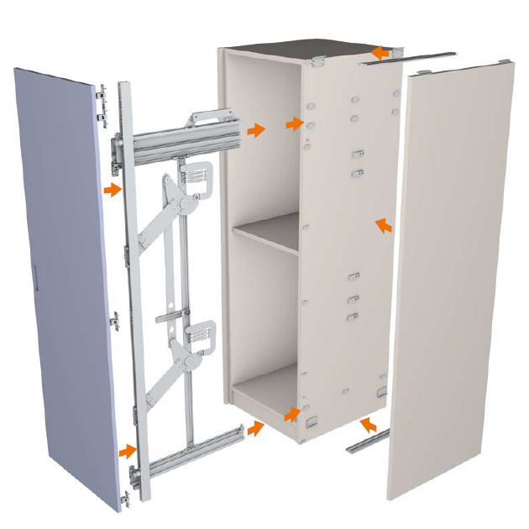
Монтаж механизма простой и
быстрый благодаря
применению клипс и
крепежа, предварительно
установленных на боковой
панели. Важно: демонтаж
механизма происходит также
просто и быстро.

Slide 5
Технические параметры
Mаксимальный вес 1-й двери | 30кг
Ширина двери мм | 400-900
Высота двери мм | 1550-2500
Толщина двери мм | 18-30
Применение вкладных дверей | Да
Демпфирование при открывании и закрывании | Да
Mинимальная глубина шкафа мм | 400
Вертикальная регулировка двери мм | +4, -1
Горизонтальная регулировка двери мм | ± 2
Простой и быстрый демонтаж механизма | Да

Slide 6
Основные преимущества
Мягкое открывание и закрывание двери
Простой и быстрый демонтаж
Запатентованный компанией Bortoluzzi механизм синхронизации
Дверь с механизмом быстро монтируется на подготовленную боковину
Экстремально прочный механизм, с большим сроком службы – 100.000 циклов открывания-закрывания oт компании Bortoluzzi

Slide 7
Конкуренция – основные игроки
 | Bortoluzzi | Hawa | Koblenz
Модель | Eclipse | Concepta2 5/30 | New Darwin
Максимальный вес двери | 30Kg | 25/30Kg | 30Kg with two additional hinges 50Kg
Ширина двери мм | 400-900 | 300-900 | N.D.
Высота двери мм | 1500-2500 | 1250-2500 | 1851-2500
Толщина двери мм | 18-30 | 19-30 | 18-30
Ширина туннеля задвижения мм | 55 | 55 | 55
Дополнительная требуемая глубина шкафа мм | 107 | 73 | 126
Реверсивность левый/правый | NO | yes | yes
Основной узел механизма | Cam | Х-крестовина | Стальные кабели

Slide 8
 | Bortoluzzi | Hawa | Koblenz
Модель | Eclipse | Concepta 25/30 | New Darwin
Туннели для боковой панели | Одиночный и двойной | Одиночный и двойной | Одиночный и двойной
Предварительно собранный (меб. произв.) | Да | Да | Да
Разобранный (дистрибьютор) | Да | Да | Нет
Помощник выхода двери (из туннеля) | Да | Нет | Да
Помощник задвижения двери (в туннель) | Да | Нет | Нет
Доводчик при задвижении двери | Да | Нет | Да
Фронтальная регулировка двери | Да | Да | Да
Возможность прямого доступа к регулировке двери (без разбора шкафа) | Да | Нет | Нет
Вертикальная и горизонтальная регулировка мм | +4/-1 +2/-2 | -- | +2/-2 +2/-2
Простой и быстрый демонтаж двери | Да | Нет | Нет

Slide 9
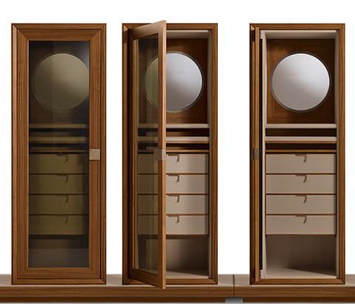

Slide 10
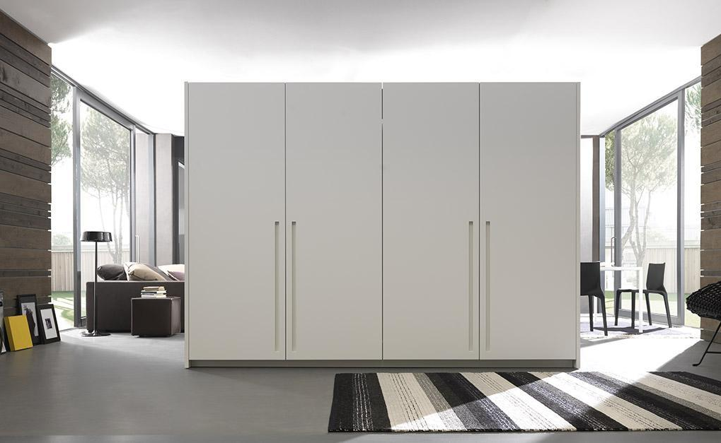

Slide 11
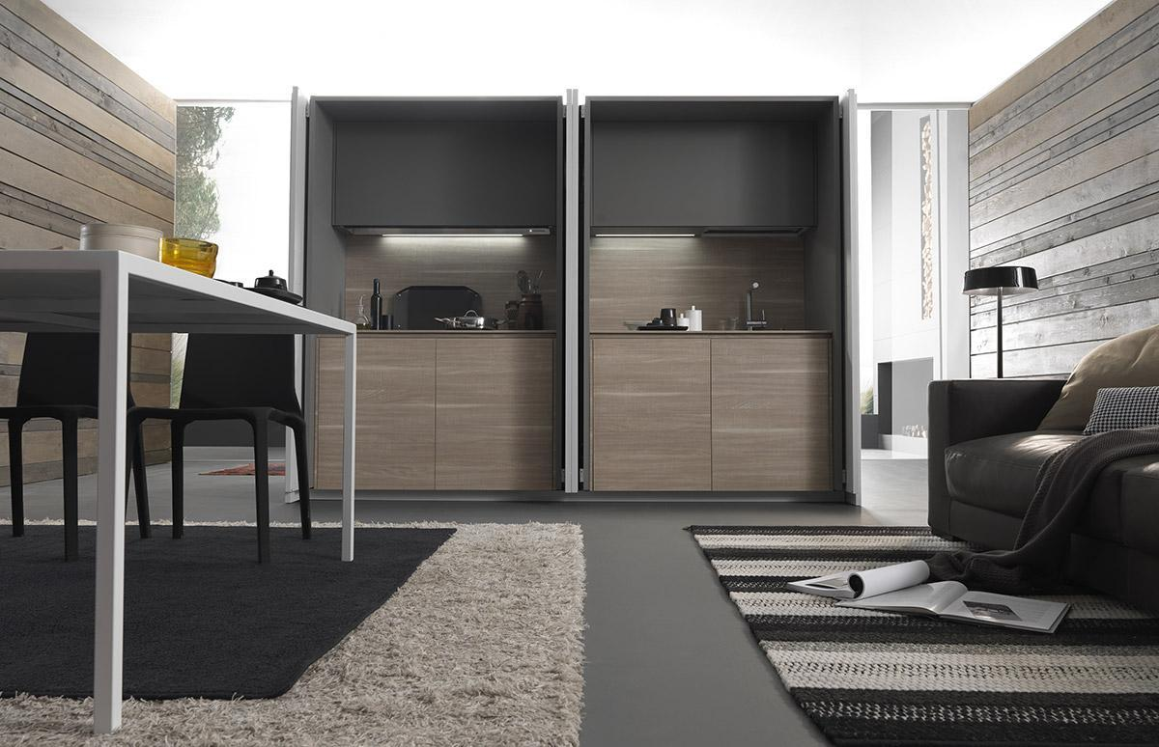

Slide 12
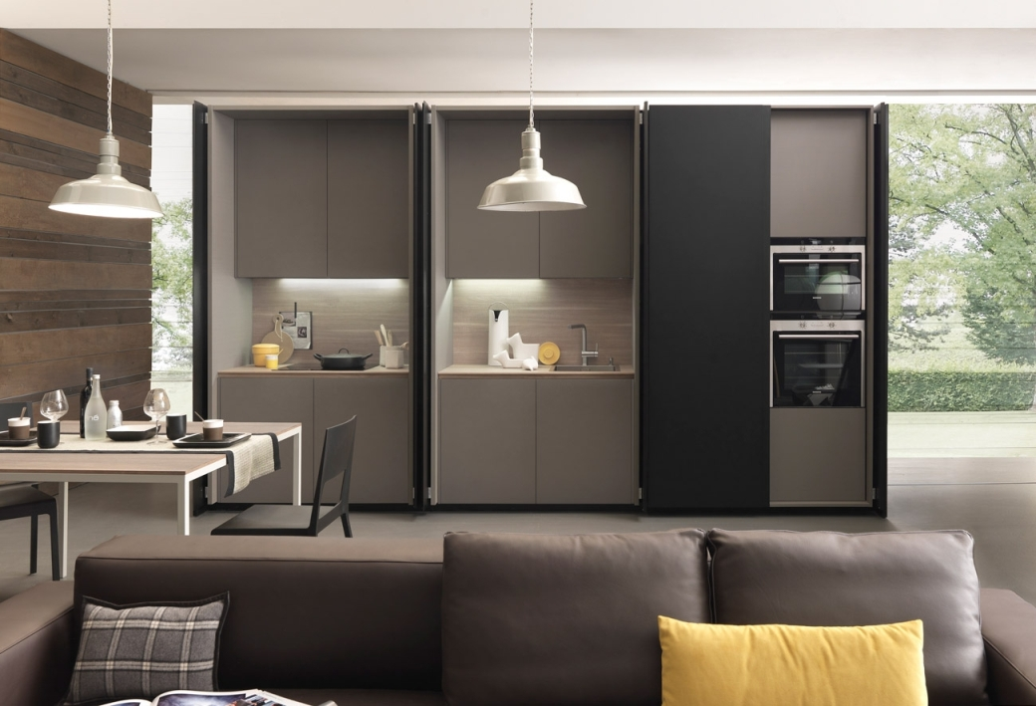

Slide 13
www.bortoluzzi.com

